Slide 1

Язык специальности Профессия. Выбор профессии.

Slide 2
Факультет и специальность
На каком факультете вы учитесь? На каком направлении?
Факультет информационных технологий и программирования (Направление – разработка программного обеспечения)
Факультет программной инженерии и компьютерной техники
Факультет систем управления и робототехники (направление – робототехника и искусственный интеллект)
Факультет безопасности информационных технологий
Факультет фотоники

Slide 3
Какие IT-профессии вы знаете?

Slide 4
Data Scientist
Аналитик данных
Инженер машинного обучения
Архитектор больших данных (Big Data)
Блокчэйн-разработчик
Scrum-мастер
DevOps
Специалист по кибер-безопасности
AR/VR разработчик
UI/UX дизайнер

Slide 5

Какие навыки необходимо развивать?
Развивать – развить + что
Программирование
Работа в команде
Тайм-менеджмент
Решение математических задач
Аналитическое мышление
Анализ данных
Алгоритмы
Коммуникация

Slide 6
Профессии
Менеджер
тимлид
Бэкенд фронтенд разработчик
Аналитик данных
Системный аналитик
Специалисты по данным
Дизайнеры
Специалисты по кибер-безопасности
Тестировщик

Slide 7
Как называется ваша будущая профессия? На кого вы учитесь? Где вы можете работать?
Моя будущая профессия называется …
Я учусь на + П4

Slide 8
Почему люди выбирают IT?
Профессия будущего
Легко найти работу
Перспективная и современная профессия
Смогу получать высокую зарплату
Смогу работать в крупных компаниях
Есть возможность для саморазвития
Мало хороших специалистов в этой сфере

Slide 9
В какой сфере нужны программисты?
Компьютерные игры
Медицина
Дорожное движение; логистика
Умный дом
Робототехника
Беспилотные автомобили

Slide 10









Российские компании, в которых IT-специалисты получают самую высокую зарплату

Slide 11
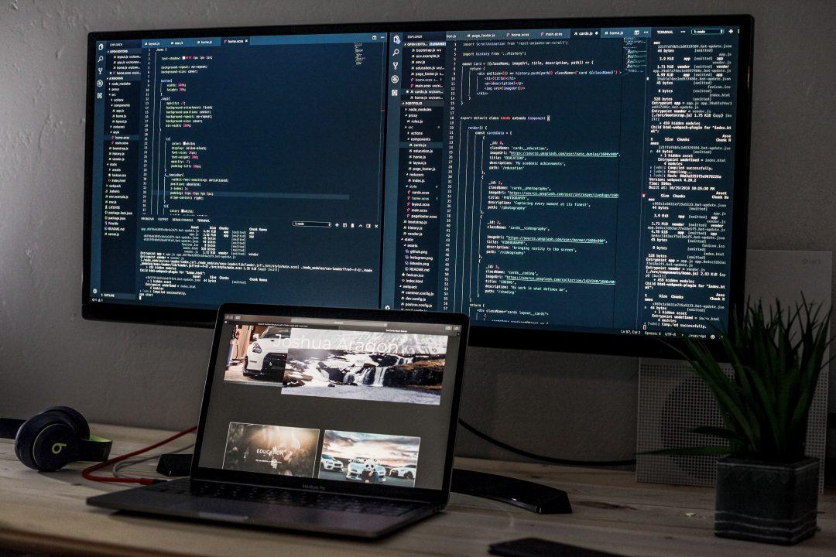

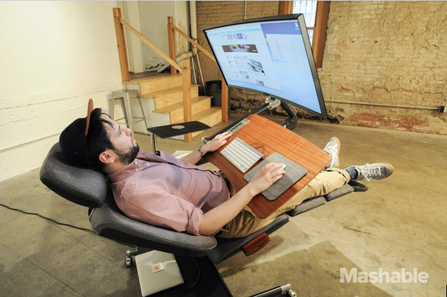
Идеальное рабочее место

Slide 12
Существительные со значением «процесс»
- ени-; -ани-е
+ П2
Программировать – программирование
Рисовать –
Изучать –
Моделировать –
Создавать –
Изобретать –
Обновлять -

Slide 13
Существительные со значением «процесс»
- к- + а
+ П2
Разработать – разработка
Обработать –
Проверить –
Собирать –

Slide 14
Существительные со значением «процесс»
- ч- + а
+ П2
Сдавать – сдача
Выдавать –
Пересдать –
Передать –

Slide 15
Существительные со значением «процесс»
Удалить суффикс
+ П2
Собирать – сбор
Анализировать –
Искать –
Выбирать –

Slide 16
Вопросы
На каком факультете ты учишься?
Какая твоя специальность?
Что ты изучаешь сейчас?
Какой предмет для тебя самый трудный?
Какой предмет, по твоему мнению, самый важный для будущей работы?
Кем ты хочешь работать? В какой сфере?
Где ты хочешь работать?
Какую зарплату ты хочешь получать?
Ты хочешь работать удалённо? Или тебе нравится работать в офисе?
Чему тебе нужно научиться?

Slide 17

Профессия / Работа
Что должен уметь?
Что должен делать?
Какую зарплату получает специалист в этой сфере?
Где работают эти специалисты?
Есть ли карьерный рост?
Как вы думаете, искусственный интеллект может выполнить эту работу?
преподаватель
общаться; объяснять материал; создавать интерактив; проверять знания студентов;
проводить уроки; давать домашнее задание; писать статьи: общаться со студентами;
(средняя) 75 000 (от ... до)
в университете;
есть, но трудно получить
лекции возможно, но практика и живое

Slide 18
https://youtu.be/eGjZPDdWx3w?si=0Q3YJ8r0qpavi3dH
Давайте обсудим профессии, о которых говорят в видео

Slide 19

Спасибо за внимание!

